Slide 1
纯电驱动系统技术
2017（第十届）国际汽车技术年会International Automotive Congress 2017
——打造BEV/PHEV/REEV/FCV共用平台？
詹文章 博士
北汽嘉庆新能源汽车技术研究院
京焱新能源科技有限公司

Slide 2
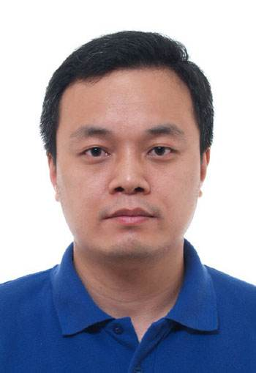
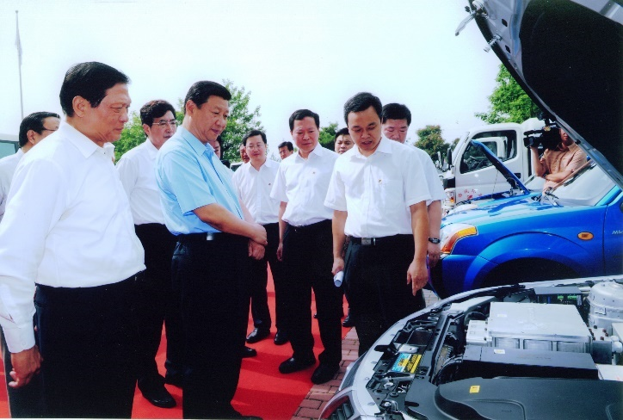
个人简介
詹文章 博士 研究员高工 北京理工大学博导
2014~2016 北汽集团新能源汽车管理部部长
2012~2014 北汽集团战略规划部副部长
2009~2011 北汽新能源有限公司副总经理
2007~2009 北汽研究总院新技术研究部部长
工作业绩：北汽新能源汽车产业的创始人
从无到有：组建北汽新能源汽车研发团队
从小到大：筹建北汽新能源汽车有限公司
从弱到强：产能建设和供应链开发、产品开发，产品销量据世界前列
战略引领：为北汽集团新能源汽车产业快速发展制定战略规划
国际竞争：代表工信部参与WP29的EVS GTR会议
科技部十三五新能源汽车领域咨询专家、项目评审专家
工信部新能源汽车动力电池准入专家组成员
发改委新能源乘用车企业准入标准制定、审核专家组成员
第六届中国汽车工业奖励基金会评审专家
北京市新能源汽车专家组成员
北京市智能网联汽车专家组成员
2011年北京市五一劳动奖章获得者
2012年科技部中青年科技领军人才 北京市百名科技领军人才首批入选
2014年中组部第二批万人计划入选
2015年中国汽车工业科技一等奖第一完成人

Slide 3
前言
基于内燃机和电机驱动的多动力源混合动力驱动系统发展到了极为复杂性和系统性的阶段，驱动系统与发动机&电动机动力系统的整合非常复杂。
如果以局部技术外包（行星排、耦合控制、内燃机、电驱动系统等），由整车企业进行整车集成的方式研发产品，并不能减少整车集成的工作量；如果整体系统外包，必然导致核心技术如系统控制的失控，对外部力量的技术依存度增大，不能形成整车的核心竞争力。而且，考虑到未来如燃料电池混动的新技术，技术外包不能解决长期的技术发展连续性。
因此，掌握多能源系统的纯电驱动系统核心技术，发展自有技术研发能力、培养有产品开发能力的研发人员是发展纯电驱动动力系统的首要条件。也可考虑以合资并购社会资源方式快速形成自身研发能力，最终形成企业自身核心竞争力。

Slide 4
报告内容
一、主流混合动力驱动系统研究
二、混合动力驱动系统型式与工作模式
三、发展纯电驱动系统平台建议

Slide 5
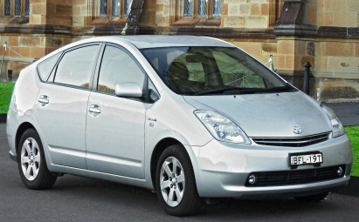
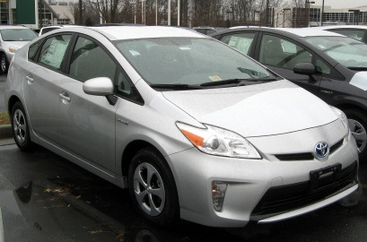
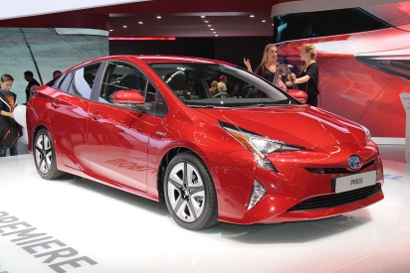
1、Toyota Hybrid System (THS)
Prius I
97-03
Prius II
04-09
Prius III
10-15
Prius IV
15 - XX
Prius Prime
凯美瑞
皇冠
雷克萨斯
GS, LS, RX
MPV:
阿尔法
普瑞维亚
SUV:
汉兰达
凯美瑞
皇冠
雅力士
卡罗拉
RAV4
雷克萨斯
GS, LS, RX, CT, ES IS
阿尔法
普瑞维亚
汉兰达
MPV:
阿尔法
普瑞维亚
SUV:
汉兰达
丰田THS系统全系列产品推广
5年升级一代，技术更加完善

Slide 6
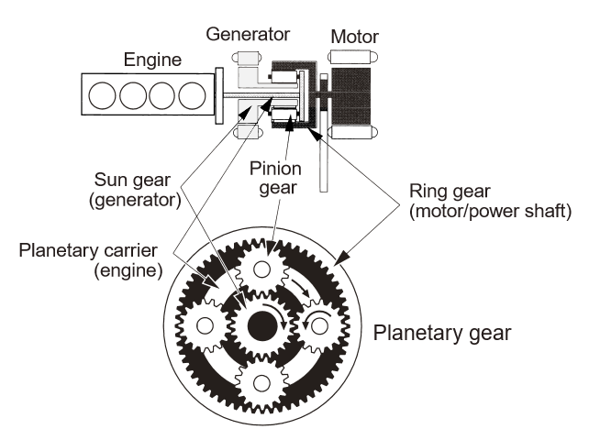
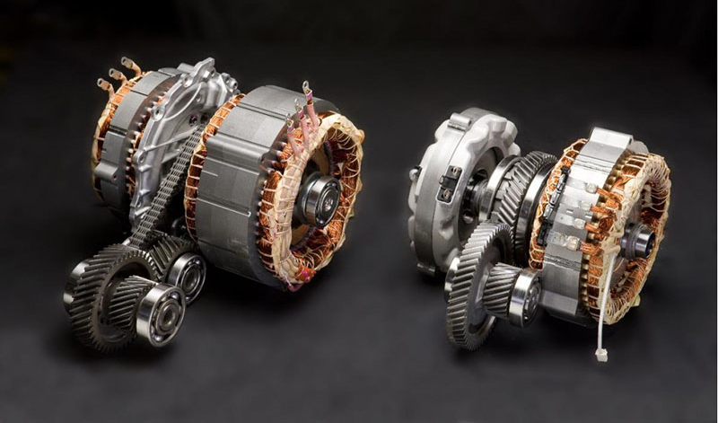
Toyota Hybrid System Gen I (THS I)
THS I
工作特点：
发动机从行星架输入
启动/发电机从太阳轮输入
驱动电机与齿圈一体输出

Slide 7
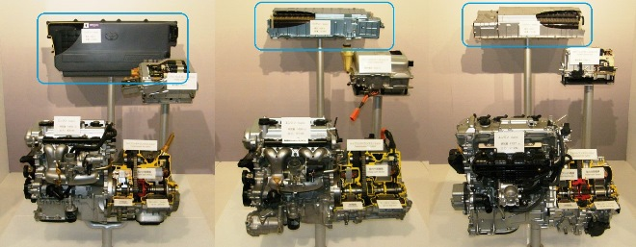
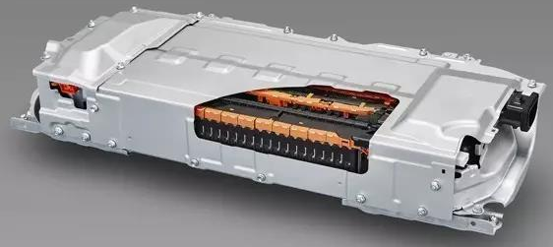
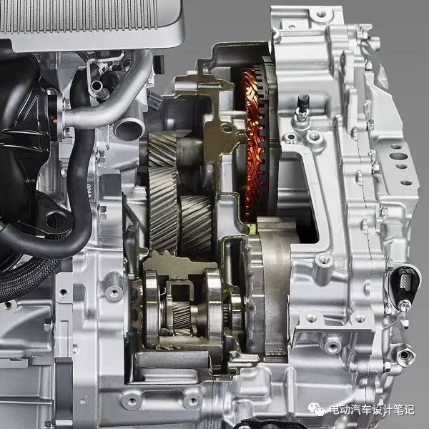
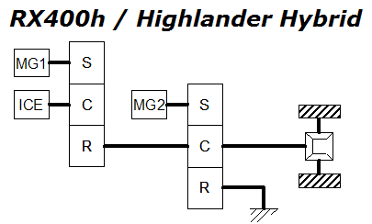
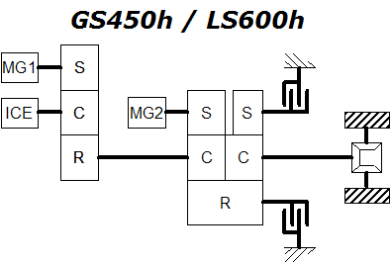
1、Toyota Hybrid System (THS)
THS I
THS II
THS III
THS IV
丰田第四代混合动力系统（THS IV）于2015年10月在日本发布，应用于2016年发售的混合动力车型。

Slide 8
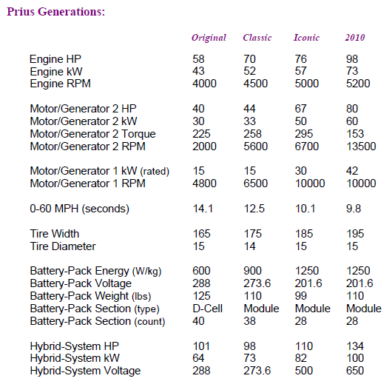
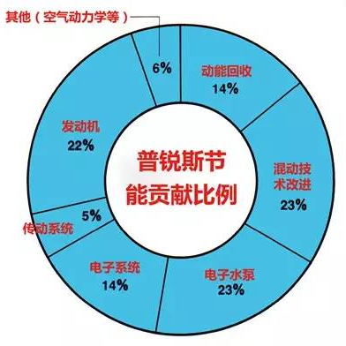
Prius THS的不同变化
THS I
丰田PRIUSIII的不同技术节油贡献比

Slide 9
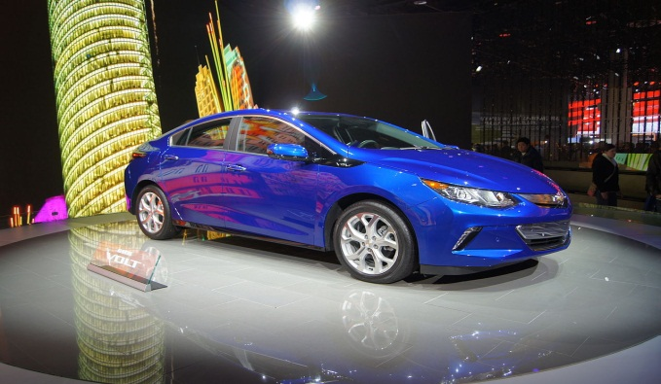
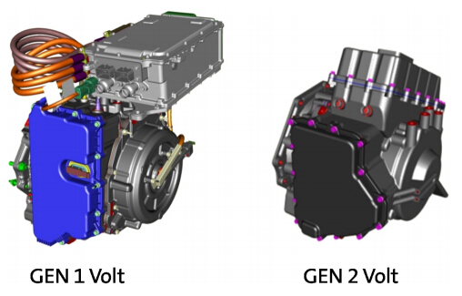
2、GM Hybrid---Voltec
Volt 1st Gen
2010-2015
Volt 2nd Gen
2015---
体积更加紧凑，结构更加复杂

Slide 10
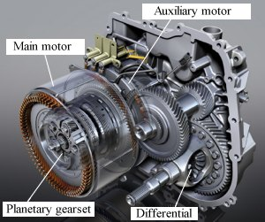
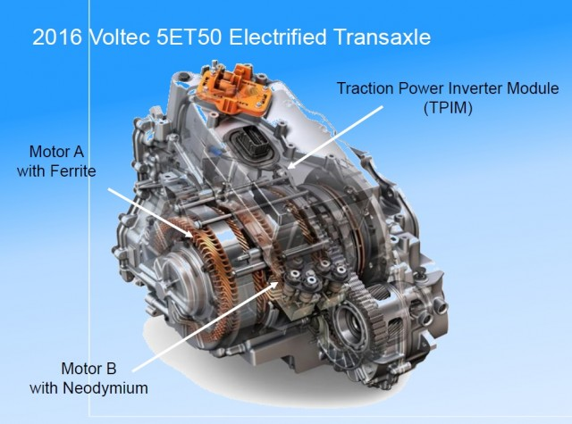
Voltec Gen I
单行星排结构
Voltec Gen II
双行星排结构

Slide 11
c1
c2
B1
S
Engine
MG 2
Voltec Gen I
单行星排结构
C
Axle Output
Battery
Charger
Converter
MG 1
S
S
Engine
MG 2
MG 1
c1
B1
C
C
Voltec Gen II
双行星排结构
R
R
Axle Output

Slide 12
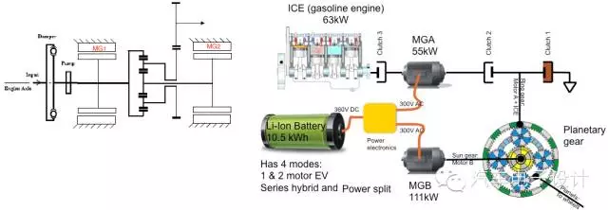
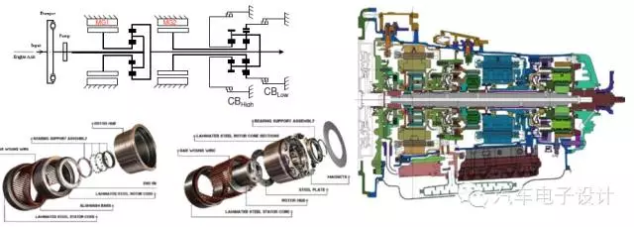
Voltec Gen I单行星排结构
Cadillac CT6 Hybrid三行星排结构

Slide 13
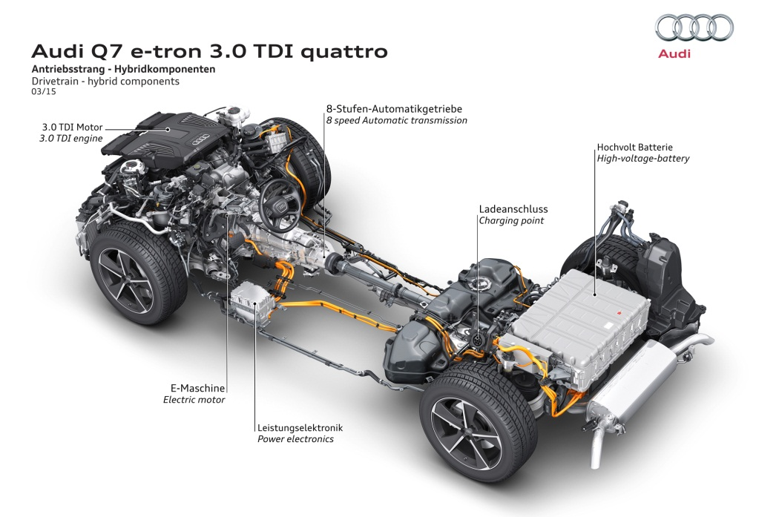
3、奥迪Q7混动系统
混合动力系统

Slide 14
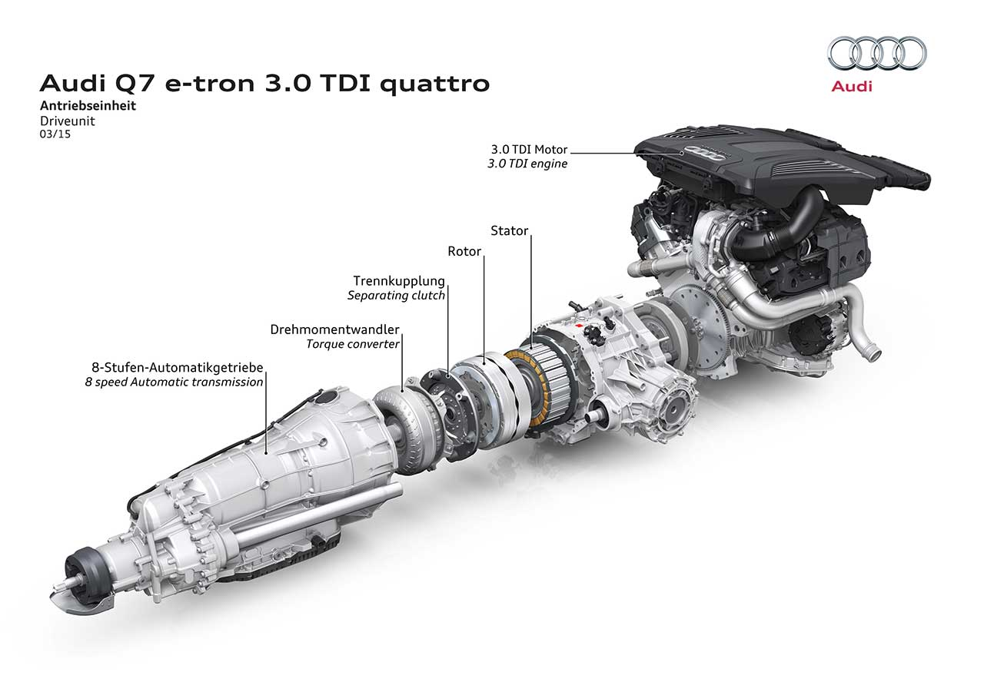
驱动系统：发动机 & 电机 & 8AT

Slide 15
动力耦合：摩擦盘 & 扭转减震器 & 电机

Slide 16
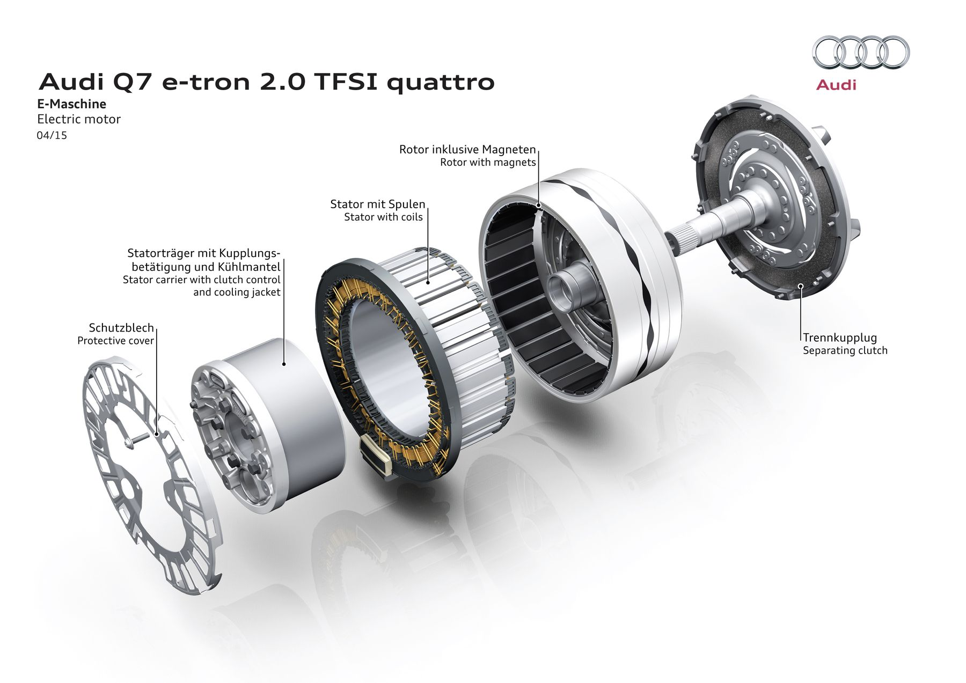
直驱电机

Slide 17
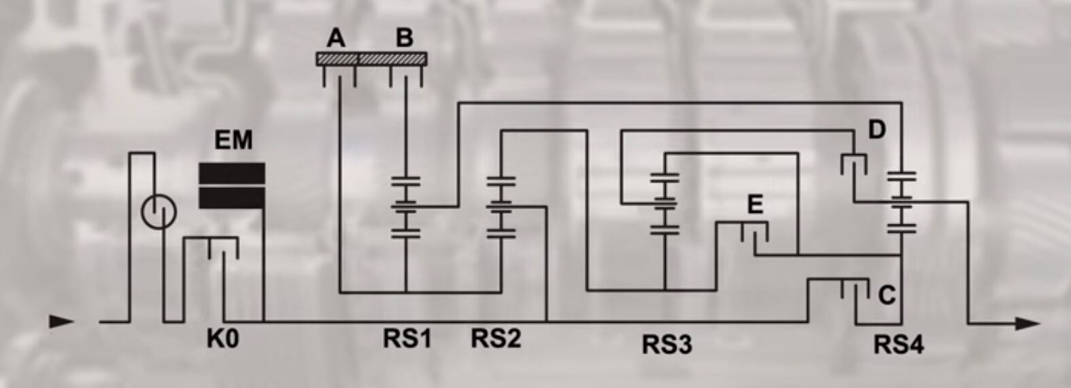
Audi e-tron的4行星排结构

Slide 18
4、科力远混合动系统Corun Hybrid system（CHS）

Slide 19
 | CHS |  | Prius
结构 | 复合行星排4轴传动、2个制动器 |  | 单行星排3轴传动
控制 | 三个自由度控制模式、2个固定速比 |  | 两个自由度控制模式
效率 | 采用制动器B1可以提高纯电动效率； 采用制动器B2可以提高中高速混动效率； 3自由度控制，在低速混动时，有更大的优化空间；
油耗 | 4.9 L (NEDC ) （车重1.5吨，风阻系数为0.32） | 4.3L(NEDC)（车重1.5吨 , 风阻系数为 0.25）
Axle Output
Diff
R
R
Engine
C
C
B1
MG 2
MG 1
S
S
B2

Slide 20
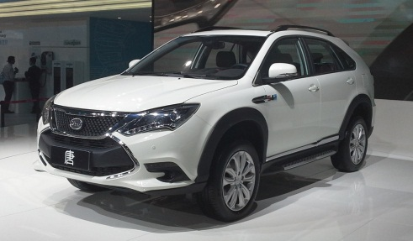
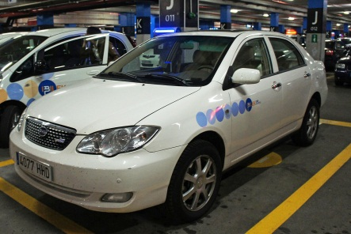
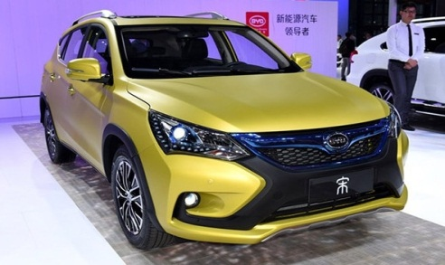
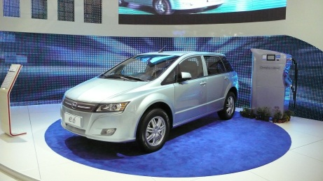
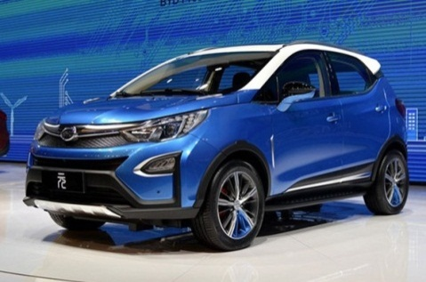
5、BYD Dual Model (DM双模)
唐 2015
F3DM 08-13
秦 2012
宋
宋max 2017
E6 2009
纯电
元

Slide 21
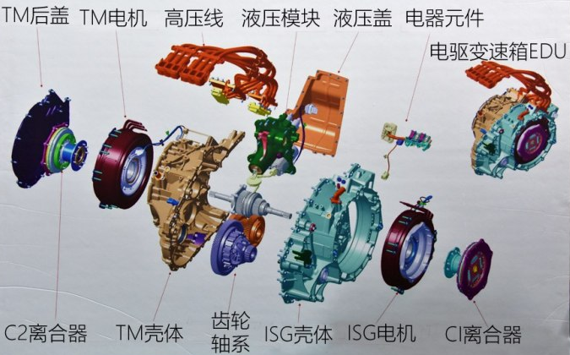
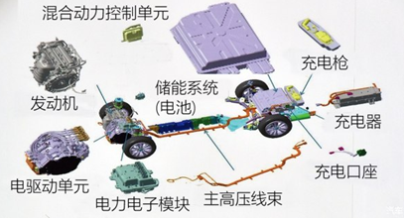
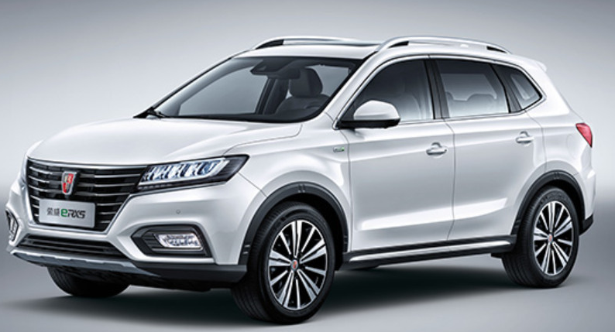
6、上汽荣威混合动力系统（EDU）
电驱变速箱EDU爆炸图
荣威e550插电混动轿车“三电”系统图
eRX5

Slide 22
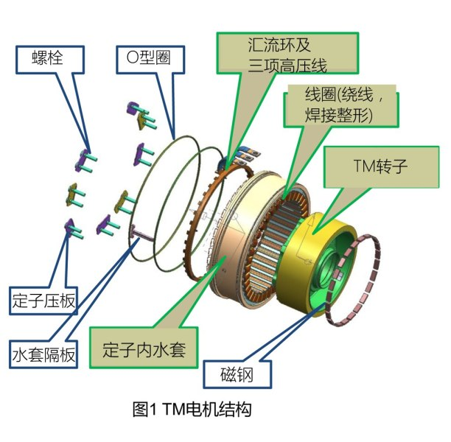
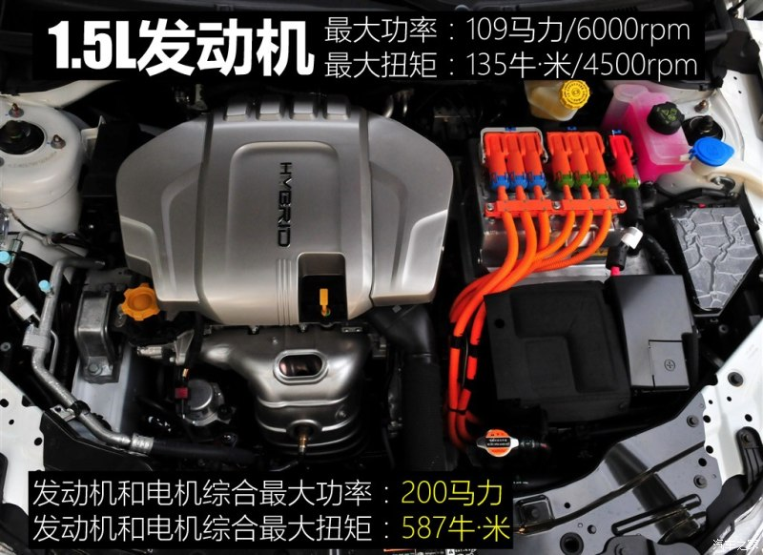
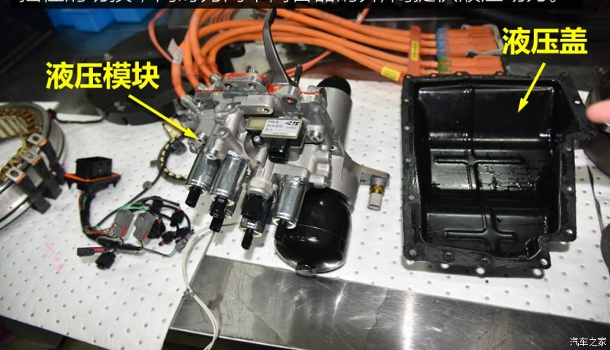
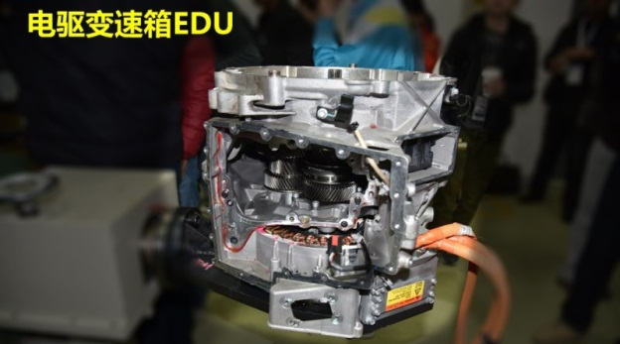
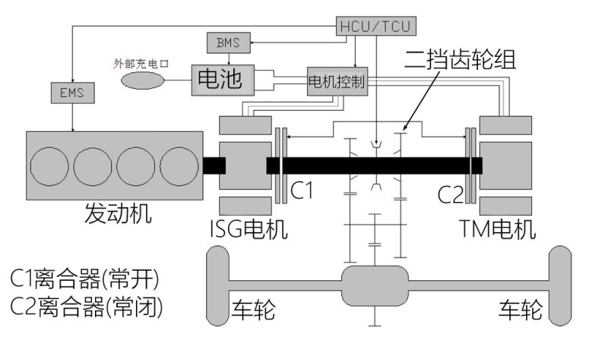
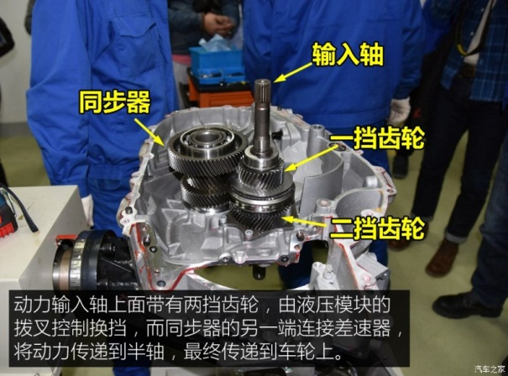
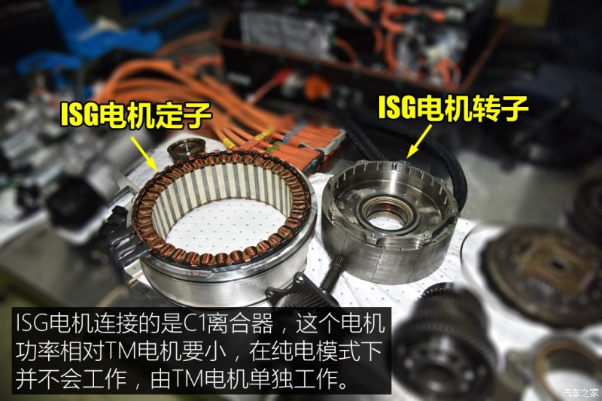
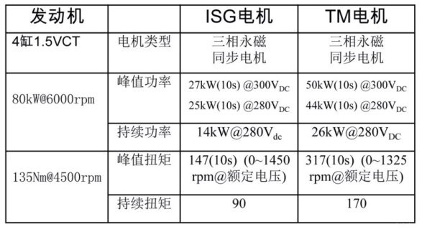
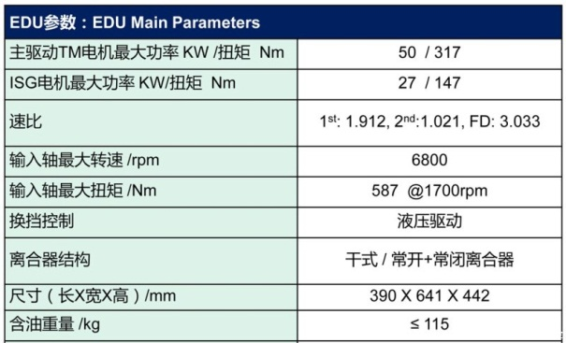
EDU总成
液压模块
TM电机和C2离合器
电驱变速箱EDU结构——双核/双挡/双离合
ISG电机和C1离合器
齿轮轴系

Slide 23
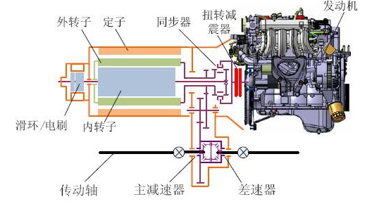
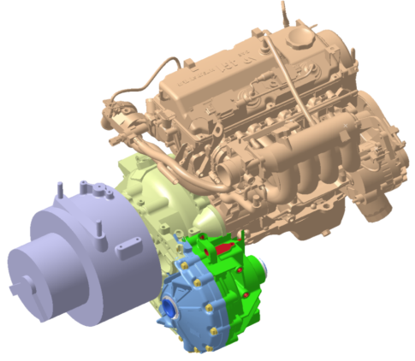
7、机电动力耦合装置：EV-AT

Slide 24
小结：多动力源耦合、解耦方式比较
单行星排式 |  | 双行星排式 | 三行星排式
Input Summing Hybrid | Output Split Hybrid | Compound Split Hybrid 吉利（CHS） | Compound Split Hybrid | Two-Mode Hybrid
Ford Escape Prius THS | Volt | Lexus HS250h Lexus RX400h Camry THS Highlander THS 吉利&科力远 | Lexus GS 450h Lexus LS 600h | BMW X6 Benz ML450 Chrysler Durango GM Tahoe SUV Allison E
Japan China ? |  |  |  | Europe US
1、行星齿轮传动成为多动力源耦合的主要方式；
2、随着对动力性能提高、传动系统成本下降的市场竞争压力增大，多行星排结构逐步成为主流；
3、纯电驱动系统的系列化和平台化，成为丰田、通用等车企的核心竞争力；
4、自主品牌企业在努力突破混动系统的技术瓶颈。

Slide 25
报告内容
一、主流混合动力驱动系统研究
二、混合动力驱动系统型式与工作模式
三、发展纯电驱动系统平台建议

Slide 26
混合动力系统结构型式
单行星排动力系统
Single Planetary Gear Set System
Input Summing Hybrid
Output Split Hybrid
双行星排动力系统
Dual Planetary Gear Set System
Compound Split Hybrid
三行星排动力系统
Triple Planetary Gear Set System
Compound Split Hybrid
Two-Mode Hybrid

Slide 27
单行星排系统

Slide 28
单行星排系统

Slide 29
双行星排系统

Slide 30
三行星排系统

Slide 31
三行星排系统

Slide 32
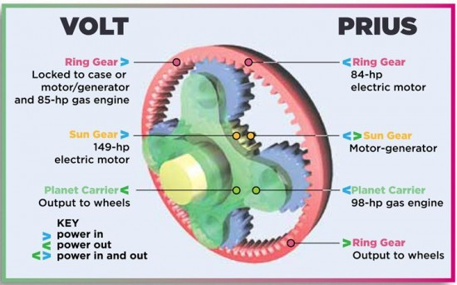
典型机电耦合动力系统对比分析
Volt vs Prius

Slide 33
Volt vs Prius
丰田和通用都在发展多行星排混动技术，增加对系统的控制能力。

Slide 34
混合动力系统工作模式
Volt纯电驱动模式

Slide 35
混合动力系统工作模式
Volt混合动力驱动模式

Slide 36
Volt二代增程模式

Slide 37
Volt二代纯电动模式

Slide 39
影响因素分析

Slide 40
影响因素分析
油价对于西方国家的发展路线选择由着巨大的影响力。

Slide 41
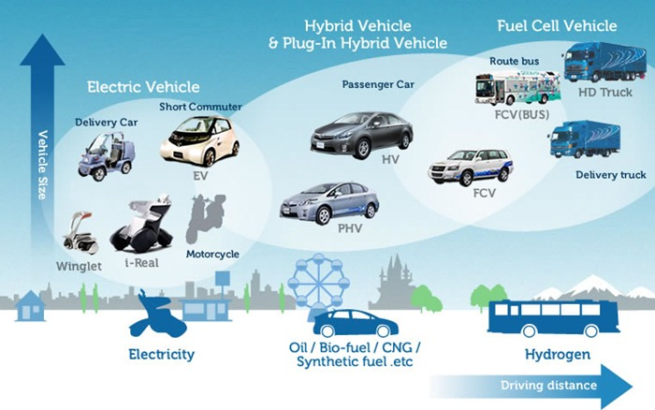
影响因素分析
合理的选择技术解决方案，在市场主导的情况下，将会有更大的生命力。

Slide 42
三、纯电驱动系统平台发展分析
VCU
电驱动平台
Diff
以电驱动平台为基础

Slide 43
VCU
电驱动平台
Diff
Battery
电驱动平台+电池=
纯电驱动

Slide 44
VCU
电驱动平台
Engine
Diff
Battery
电驱动平台+电池+发动机=
HEV \ PHEV \ REEV

Slide 45
VCU
电驱动平台
Fuel Cell
Diff
Battery
电驱动平台+电池+燃料电池=
FCV

Slide 46
VCU
Engine
电驱动平台
Diff
Fuel Cell
Battery
纯电驱动系统平台是BEV \ HEV \ PHEV \ REEV \ FCV 的核心

Slide 47
纯电驱动系统平台的核心技术发展建议
纯电驱动系统平台的型式选择，决定了纯电驱动车辆平台化策略的成败；
多动力源的耦合/解耦，行星传动结构是关键，控制策略是难点；
行星齿轮传动技术，将成为今后新能源汽车提升动力性能、增加经济性的主要选择；
发动机+电机+行星齿轮，需加大核心技术的专利申请与互相授权使用；
发动机电控技术、电控液压技术等，仍然是绕不过去的核心技术。

Slide 48
纯电驱动系统平台的核心技术

Slide 49
Thanks

